Slide 1
图的遍历

Slide 2
基本方法
从图中某一顶点出发系统地访问图中所有顶点，使每个顶点恰好被访问一次，这种运算操作被称为图的遍历。
1、深度优先搜索；
2、广度优先搜索；
1
5
2
4
3

Slide 3
宽度优先遍历(BFS)
具体实现：
使用visit[]数组：
0表示白色
1表示灰色
2表示黑色
给定图G和一个源点s, 宽度优先遍历按照从近到远的顺序考虑各条边. 算法求出从s到各点的距离
宽度优先的过程对结点着色.
白色: 没有考虑过的点
黑色: 已经完全考虑过的点
灰色: 发现过, 但没有处理过, 是遍历边界
依次处理每个灰色结点u, 对于邻接边(u, v), 把v着成灰色并加入树中, 在树中u是v的父亲(parent)或称前驱(predecessor). 距离d[v] = d[u] + 1
整棵树的根为s

Slide 4
图的遍历：广度优先搜索
框架与广度优先搜索框架基本一致：
扩展节点而得到的子节点都会被加进一个先进先出的队列中，当展开节点扩展完成，则再从队列中出队一个元素，作为扩展节点扩展子节点，一直到队列为空且所有节点遍历完为止。
编程复杂度高于深度优先搜索。
适用范围：
求最短路；

Slide 6
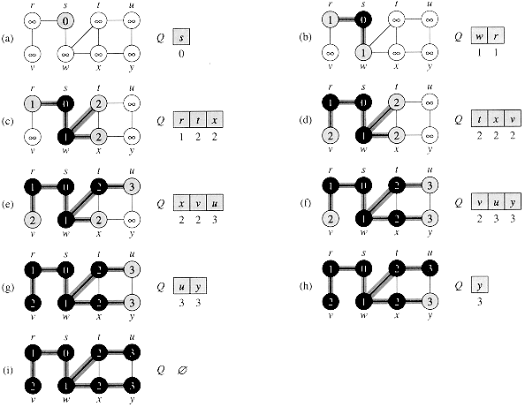

Slide 7
Avoid The Lakes （NOI题库2405）
Input
3 4 5 3 2 2 2 3 1 2 3 1 1
Output
4
样例解释
#...
.##.
##..
题目大意：
给出N*M个格子，给出K个已经被淹没的格子，其他格子都是干的，求最大的湖的面积（一个格子的面积视为1），如果两个湿的格子四联通（上下左右），则视为这两个格子同属于一个湖，求湖的最大面积
输入格式：
第一行N，M，K
接下来K个格子的坐标

Slide 8
邻接表 静态链表代码
struct node{
char data;
int first;
};
node v[MAX];
struct arc{
int go;
int next;
};
arc arcArray[MAX];
void addarc(int a,int b){
arcArray[arcNum].go=b;
arcArray[arcNum].next=v[a].first;
v[a].first=arcNum;
arcNum++;
}
遍历与s相连的所有边：
for(i=s;i!=-1;i=arcArray[i].next){
}

Slide 9
深度优先遍历(DFS)
新发现的结点先扩展
得到的可能不是一棵树而是森林, 即深度优先森林(Depth-first forest)
特别之处: 引入时间戳(timestamp)
发现时间d[v]: 变灰的时间
结束时间f[v]: 变黑的时间
1<=d[v] < f[v] <= 2|V|

Slide 10
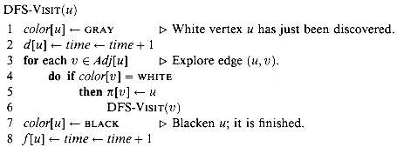
深度优先遍历(DFS)
初始化: time为0, 所有点为白色, dfs森林为空
对每个白色点u执行一次DFS-VISIT(u)
时间复杂度为O(n+m)

Slide 11
DFS树的性质
括号结构性质
对于任意结点对(u, v), 考虑区间[d[u], f[u]]和[d[v], f[v]], 以下三个性质恰有一个成立:
完全分离
u的区间完全包含在v的区间内, 则在dfs树上u是v的后代
v的区间完全包含在u的区间内, 则在dfs树上v是u的后代

Slide 12
DFS树的性质
定理(嵌套区间定理):
在DFS森林中v是u的后代当且仅当d[u]<d[v]<f[v]<f[u], 即区间包含关系. 由区间性质立即得到.

Slide 13
边的分类
一条边(u, v)可以按如下规则分类
树边(Tree Edges, T): v通过边(u, v)发现
后向边(Back Edges, B): u是v的后代
前向边(Forward Edges, F): v是u的后代
交叉边(Cross Edges, C): 其他边，可以连接同一个DFS树中没有后代关系的两个结点, 也可以连接不同DFS树中的结点
判断后代关系可以借助定理1
Notes:
《算法导论》334页有这4种边的准确定义

Slide 14
边分类算法
当(u, v)第一次被遍历, 考虑v的颜色
白色, (u,v)为T边
灰色, (u,v)为B边 (只有它的祖先是灰色)
黑色: (u,v)为F边或C边. 此时需要进一步判断
d[u]<d[v]: F边 (v是u的后代, 因此为F边)
d[u]>d[v]: C边 (v早就被发现了, 为另一DFS树中)
时间复杂度: O(n+m)
定理: 无向图只有T边和B边 (易证)

Slide 15
实现细节
if (d[v] == -1) dfs(v); //树边, 递归遍历
else if (f[v] == -1) show(“B”); //后向边
else if (d[v] > d[u]) show(“F”); // 前向边
else show(“C”); // 交叉边
d和f数组的初值均为-1, 方便了判断

Slide 16
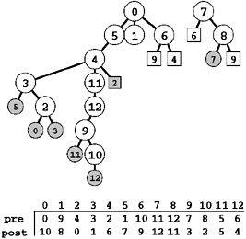
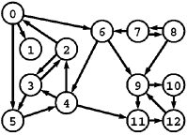
实现细节

Slide 17
end

